Slide 1



Trà Vinh University
Xây dựng website bán mỹ phẩm trực tuyến
Giáo viên hướng dẫn:
ThS.Hà Thị Thuý Vi
Sinh viên thực hiện:
La Tuyết Huệ-11021160
DA21TTB

Slide 2





Nội dung chính
1.
Giới thiệu
2.
Nghiên cứu lý thuyết
3.
Kết quả
4.
Kết luận và đề xuất
5.
Demo

Slide 3
Giới thiệu
1.

Slide 4

Lí do chọn đề tài
Nhu cầu thực tế: Thương mại điện tử phát triển mạnh, mua sắm mỹ phẩm trực tuyến phổ biến nhờ sự tiện lợi.
Đặc thù ngành: Mỹ phẩm yêu cầu website giao diện đẹp, thân thiện và giới thiệu sản phẩm chi tiết.
Giá trị thực tiễn: Mang lại kiến thức kỹ thuật, giá trị kinh tế và ứng dụng cho người bán lẫn người mua.
Cơ hội học hỏi: Giúp sinh viên tiếp cận công nghệ web hiện đại, trải nghiệm phát triển phần mềm và giải quyết vấn đề thực tế.
Khả năng mở rộng: Có tiềm năng tích hợp tính năng nâng cao như gợi ý sản phẩm, quản lý khách hàng, và chiến lược tiếp thị.

Slide 5

Mục tiêu
Xây dựng website bán mỹ phẩm trực tuyến: Tạo ra một nền tảng thương mại điện tử cho phép người dùng dễ dàng mua sắm mỹ phẩm trực tuyến, từ đó nâng cao trải nghiệm người dùng.

Slide 6
Nghiên cứu lý thuyết
2.

Slide 7
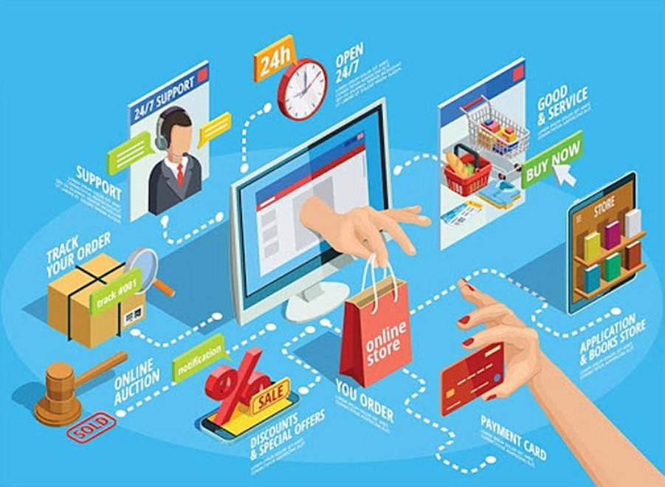
Tổng quan
Thương mại điện tử (E-commerce):
Khái niệm: Mua bán hàng hóa, dịch vụ qua Internet.
Loại hình: B2C, B2B, C2C, C2B.
Lợi ích: Tiết kiệm chi phí, mở rộng thị trường, nâng cao trải nghiệm người dùng.
Website bán hàng trực tuyến:
Vai trò: Kết nối người mua & người bán, giao dịch tiện lợi.
Tính năng: Giỏ hàng, quản lý sản phẩm, bảo mật.
Phát triển website bán mỹ phẩm:
Nhu cầu thị trường: Mua sắm mỹ phẩm online tăng trưởng.
Lợi ích: Quản lý hiệu quả, tương tác khách hàng.

Slide 8






Các công nghệ sử dụng
HTML: Xây dựng cấu trúc website.
CSS: Thiết kế giao diện, bố cục linh hoạt, hỗ trợ responsive.
Bootstrap 4: Framework UI hiện đại, hỗ trợ đa nền tảng.
jQuery: Tạo hiệu ứng động, xử lý DOM, giao tiếp Ajax.
PHP: Xử lý server, tạo trang động, bảo mật.
MySQL: Quản trị cơ sở dữ liệu, kết nối PHP.

Slide 9
Phương pháp nghiên cứu và phát triển website
Thiết kế giao diện UI/UX:
UI: Màu sắc, bố cục, biểu tượng.
UX: Tối ưu tính năng, nghiên cứu hành vi người dùng.
Kiểm thử:
Chức năng: Đảm bảo hoạt động của giỏ hàng, tìm kiếm.
Giao diện: Hiển thị chính xác, trải nghiệm mượt mà.
Bảo mật: Bảo vệ thông tin khách hàng và giao dịch.

Slide 10
Kết quả
3.

Slide 11
Ưu điểm và hạn chế
Ưu điểm
Tiện lợi và hiệu quả:
Tiết kiệm thời gian và công sức cho cả người mua và người bán.
Bảo mật cao:
Đảm bảo tính toàn vẹn và an toàn thông tin, bảo vệ dữ liệu cá nhân của khách hàng.
Hạn chế
Tối ưu hóa giao diện:
Một số người dùng vẫn gặp khó khăn do giao diện chưa thực sự linh hoạt
Chưa đưa lên hosting
Một số chức năng chưa hoàn thiện

Slide 12
Kết luận và đề xuất
4.

Slide 13
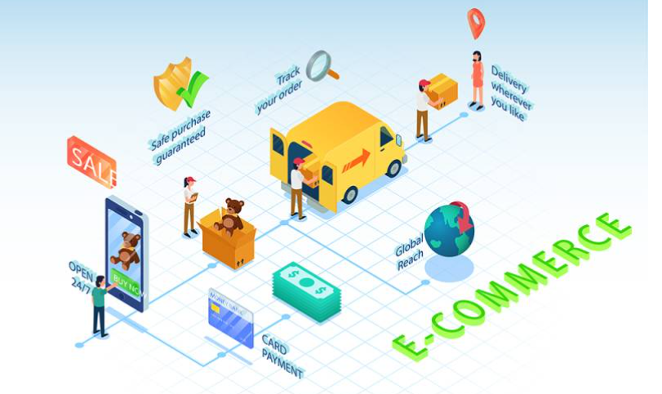
Kết luận
Hệ thống website bán mỹ phẩm trực tuyến mang lại lợi ích vượt trội: tăng cường tiện lợi, tiết kiệm thời gian, và bảo mật thông tin khách hàng.
Tuy nhiên, để duy trì hiệu quả, hệ thống cần vượt qua các hạn chế về chi phí, thói quen sử dụng công nghệ của người dùng và giao diện người dùng.

Slide 14

Đề xuất
Học hỏi và áp dụng công nghệ:
- Tìm hiểu các công cụ xây dựng web phổ biến (WordPress, Shopify, hoặc các framework như Laravel).
- Thực hành thiết kế giao diện thân thiện với người dùng (UX/UI) thông qua các dự án nhỏ.
Marketing sáng tạo:
Quảng bá sản phẩm thông qua mạng xã hội, kênh TikTok hoặc Instagram.
Xây dựng nội dung hữu ích như hướng dẫn trang điểm, chăm sóc da để thu hút người dùng.
Hỗ trợ khách hàng:
Tạo chatbot đơn giản hỗ trợ tư vấn sản phẩm 24/7 (dùng các nền tảng miễn phí như ChatGPT API hoặc Chatfuel).
Khuyến mãi khởi động:
Triển khai chương trình giảm giá, tặng quà nhỏ để thu hút khách hàng ban đầu.

Slide 15
DEMO
5.

